Slide 1
Aiconn
O Aiconn é sua plataforma de comunidades no meio geek!
Grupo: Davi Medeiros, Gabriel Pereira, Leonardo Totti, Pedro Evangelista e Victor Ferri.
Professor: Anderson Macedo.
Disciplina: Gerência de Requisitos.

Slide 2
O QUE É O AICONN?
Aiconn é um aplicativo que trabalha com diversas comunidades do mundo gamer e também do mundo geek, trazendo a informação do interesse do usuário, também como uma experiência inovadora.
Logar
Compartilhar
Criar/Utilizar

Slide 3
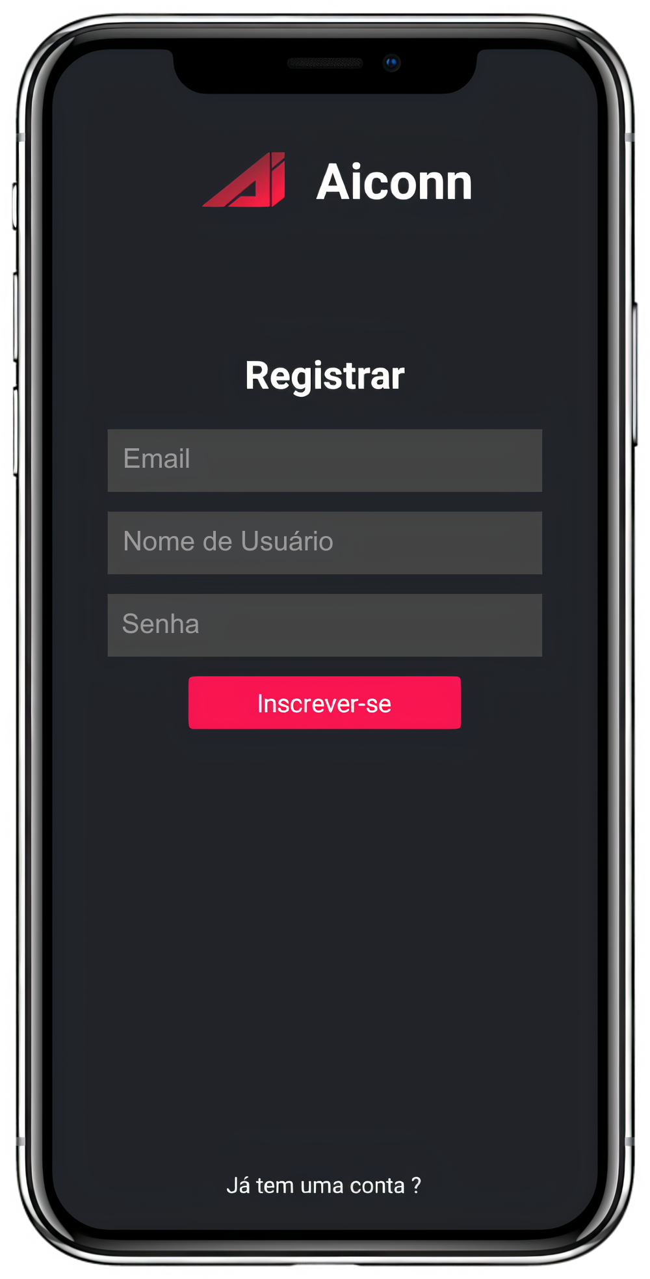
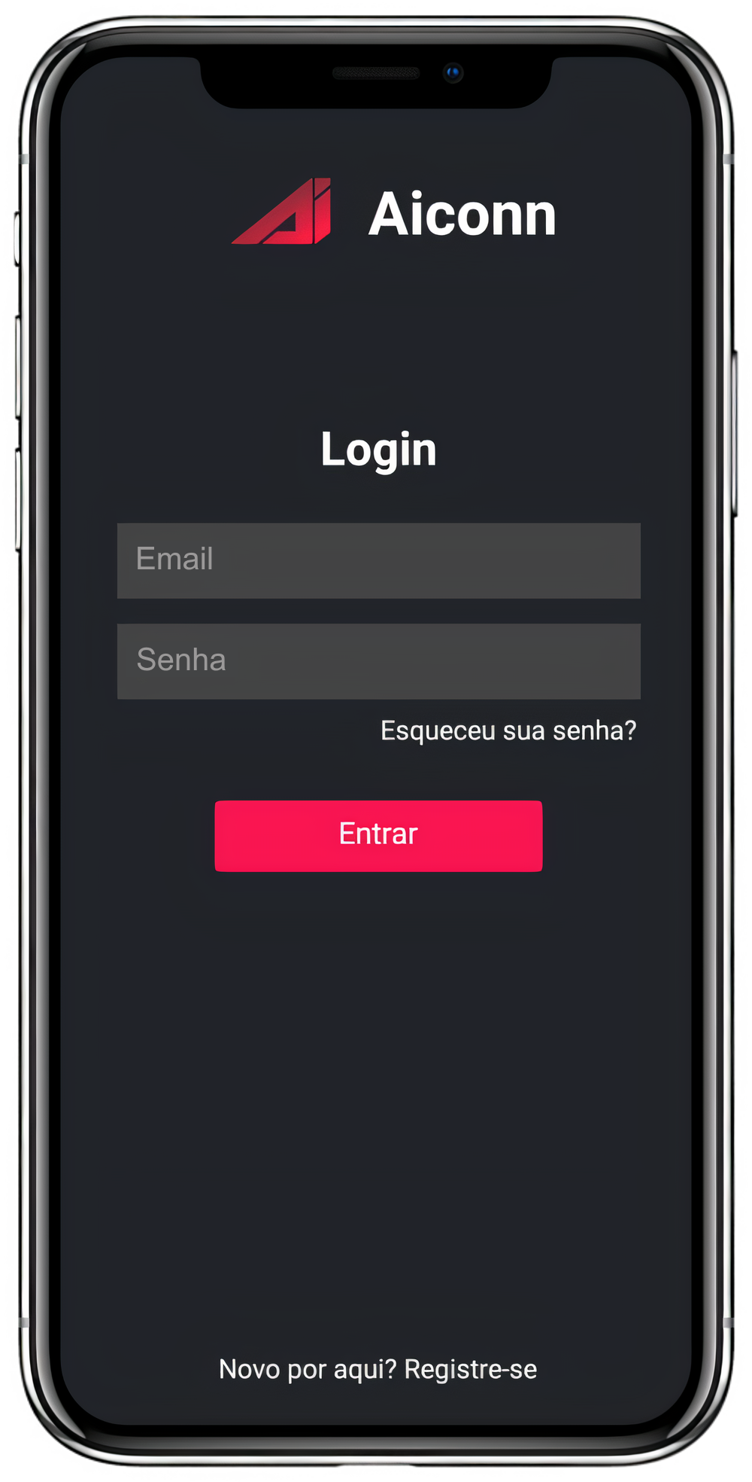
CRIANDO SUA CONTA
O Aplicativo possui uma tela de cadastro, requerendo o e-mail, nome de usuário e senha.
Caso o usuário já tenha uma conta, será redirecionado para outra tela que requer e-mail/nome de usuário e senha.

Slide 4
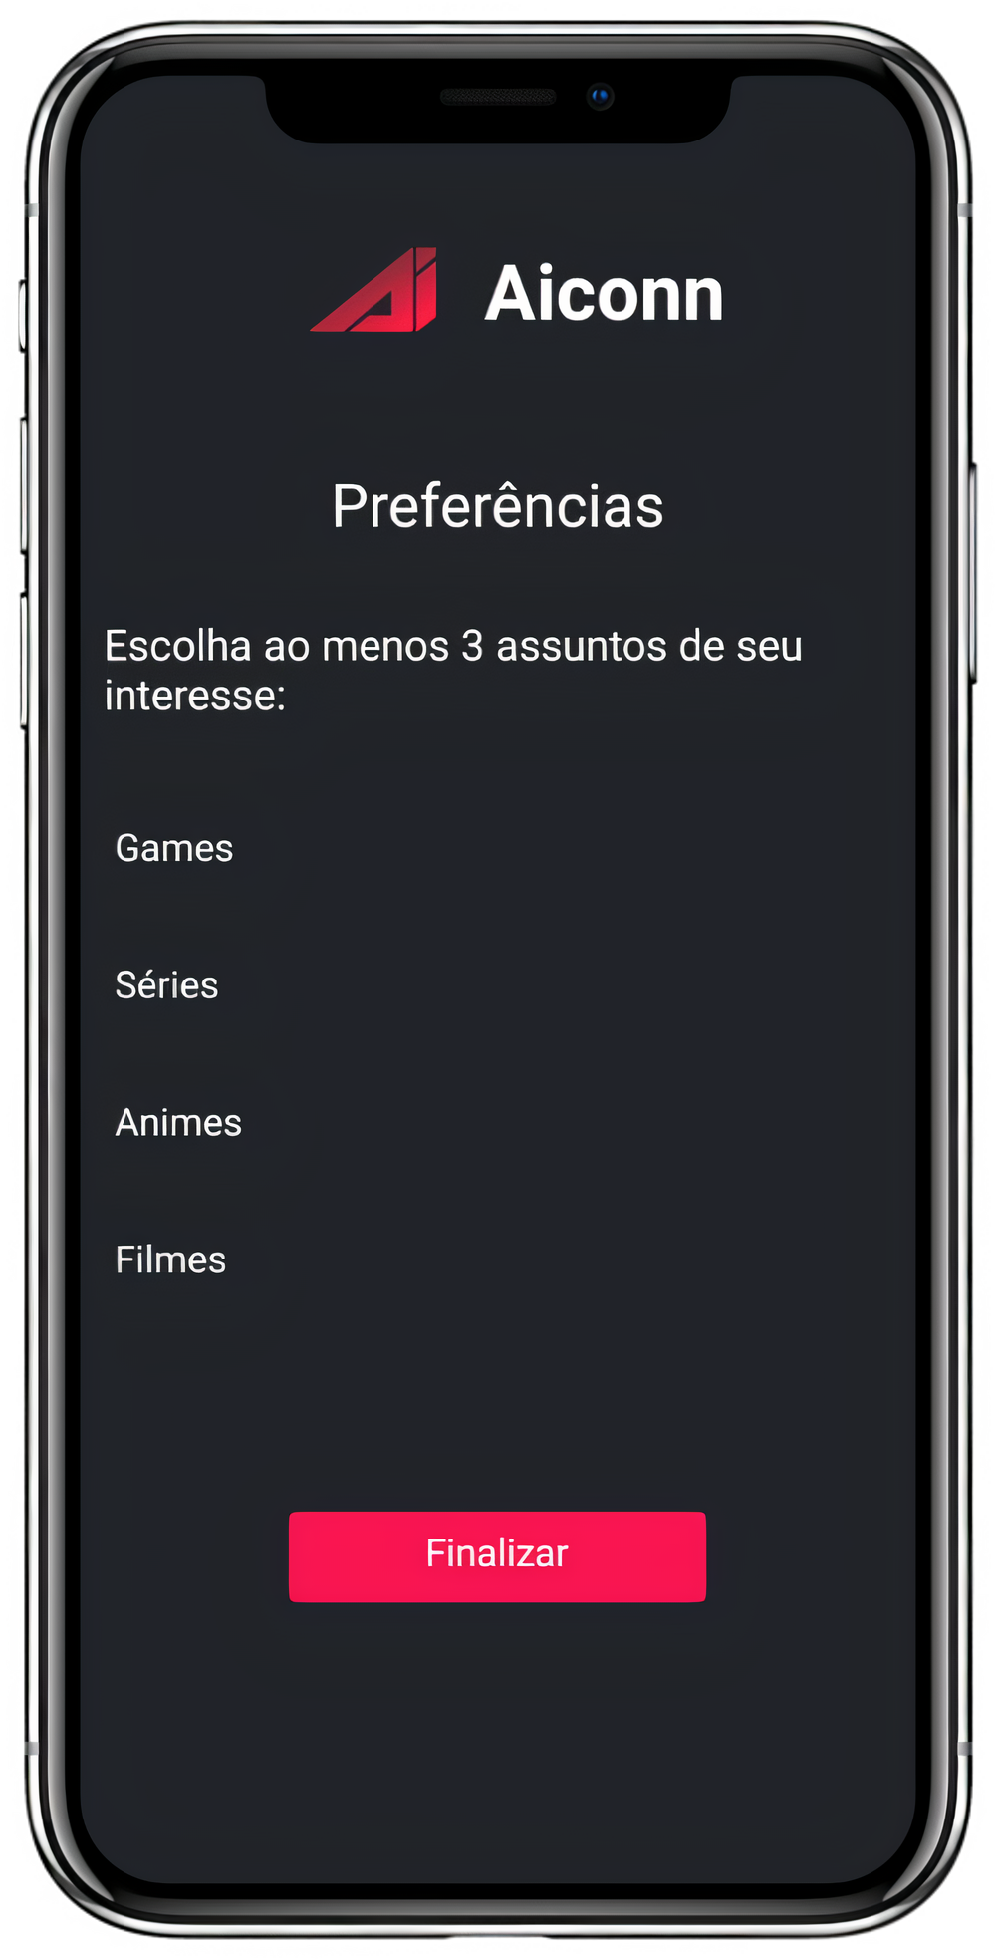
CRIANDO SUA CONTA
O usuário pode escolher dentre diversas áreas e temas, moldando suas preferências de conteúdo, que serão utilizadas para um feed customizado com publicações correspondentes. As preferências também levarão ao usuário propagandas personalizadas.

Slide 5
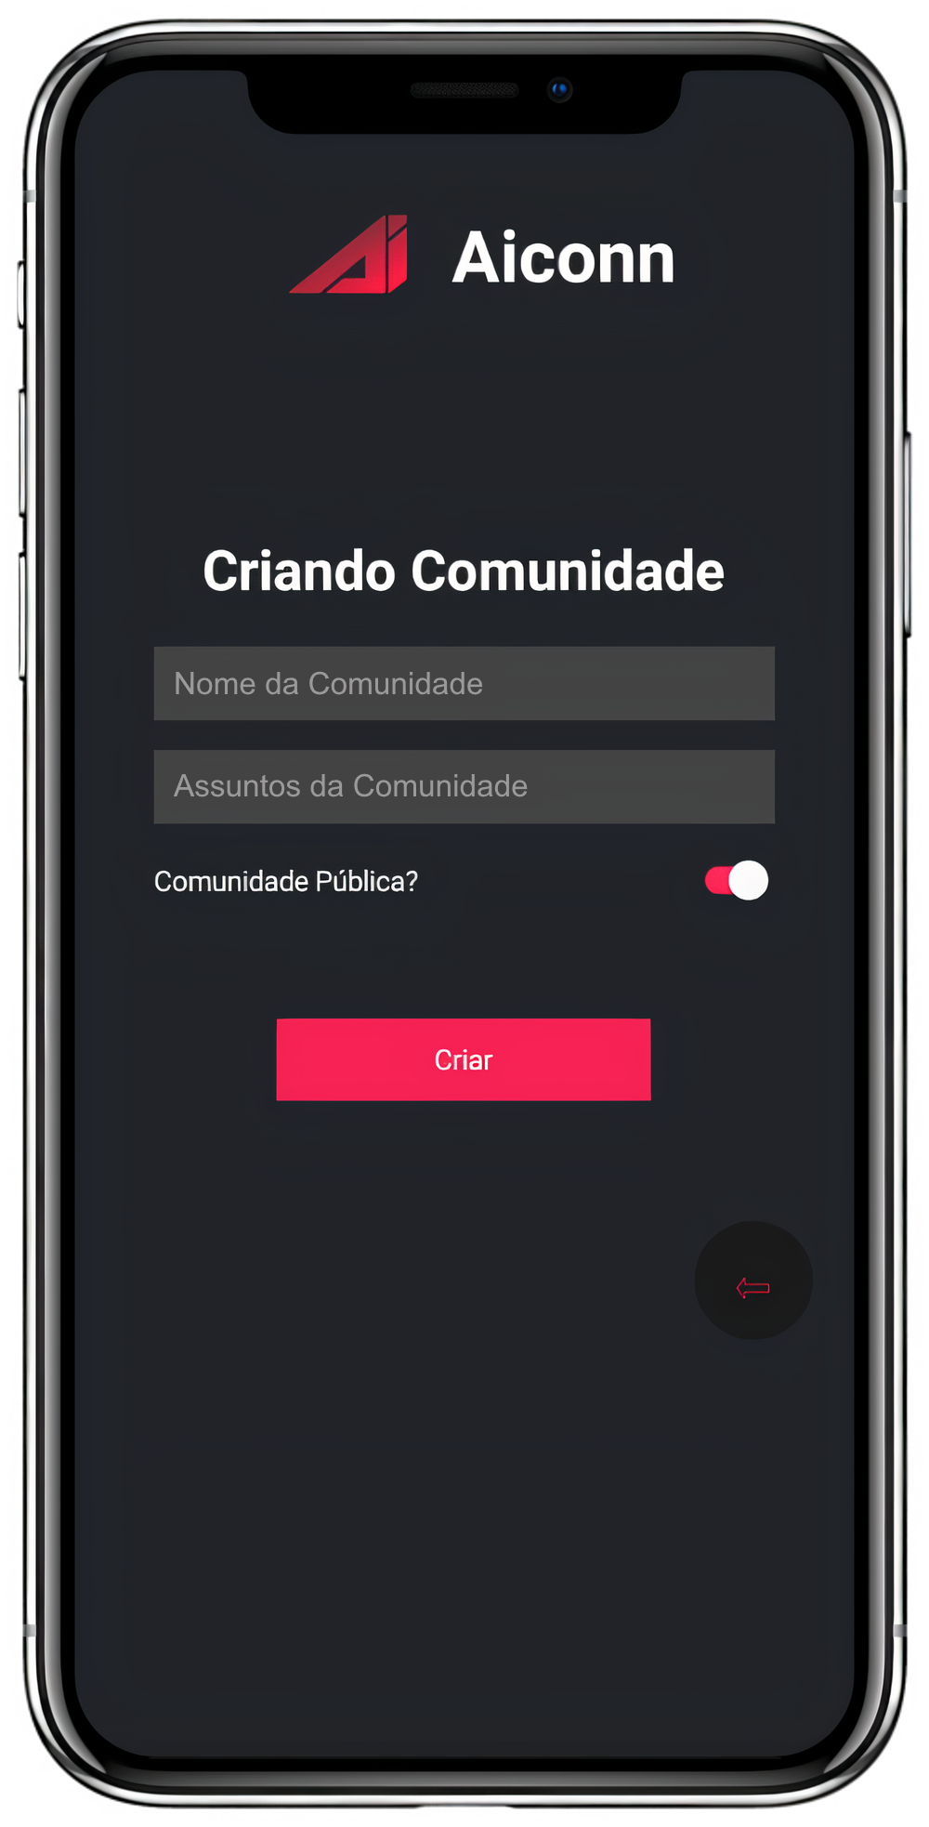
COMUNIDADES
As comunidades possuem seus respectivos temas e assuntos, com chats e um feed próprio, mostrando todas as publicações de membros de forma atualizada.
ANIMES
GAMES
MÚSICA
SÉRIES
LIVROS
Baseado nas preferências do usuário, o app mostra comunidades referentes aos temas.

Slide 6
CRIANDO COMUNIDADES
Para criar uma comunidade deve-se escolher o nome, privacidade e temas. A comunidade será customizável, podendo criar chats, salas de debate, editar capas, fotos e muito mais.
Nome
Tema(s)
Privacidade
Comunidades privadas só poderão ser acessadas via convite.

Slide 7
INTERAGIR
No app você possuirá um feed personalizado ao seu gosto e uma aba contendo suas comunidades onde poderá interagir como quiser, além de uma barra de pesquisa.
Poderá também compartilhar postagens e textos entre comunidades. Compartilhando informações, também como conhecendo novas pessoas.

Slide 8
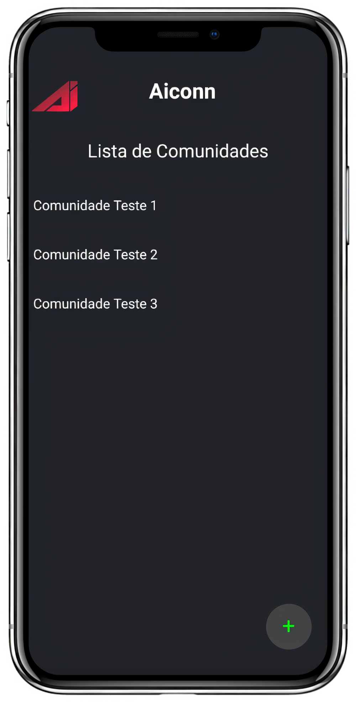
Aiconn

